Slide 1

US Tour
Schedule

Slide 2
Preparation Schedule
Date | Sessions/Subject | Subject | Speaker
Wednesday 22/5 08:30-12:00 | 2 Introduction - General | Presentation of the tour | Mr. Rafi Shcutz / Alon Madanes (hour)
 |  | Israel - US relations | Prof. Avi Ben-Zvi (two hours)
Thursday 30/5 08:30-14:30 | 3 Foreign and diplomatic | The activity of the Foreign Ministry vis-à-vis the Congress (without international cooperation) | Mr. Yosh Zarqa
 |  | Streams in American Jewry | Mr. Yizthar Hess
 |  | The United Nations | Jamie McGoldrick
Tuesday 4/6 14:15-08:30 | 4 Governance and characteristics | Structure and governance | Professor Eitan Gilboa
 |  | A different perspective of America | Nadav Tamir
 |  | An overview of American Jewry | Shmuel Rozner
Wednesday 5/6 13:15-14:45 | 1 US Military | Structure of the US military | Seth MacCutcheon
Notes:
חלק 2 תוכן העניינים

Slide 3
Preparation Schedule
Date | Sessions/ Subject | Subject | Lecturer
 | 4 Society and economy | American Society and Media | Dr. Israel Weissmell (2 sessions)
Monday 10/6 8:30-16:15 |  | American economy | Dr. Gill Bapman
 |  | Baseball - Rules & Culture (option at the field) | Seth MacCutcheon
Wednesday 12/6 8:30-16:15 | 2 Security and communications | The American Ambassador to Israel | TBD
 |  | The intelligence system and the defense strategy of the United States | Amir Oren / former intelligence attaché
Saturday Evening 15/6 21:30 – A bus will leave the INDC
Notes:
חלק 2 תוכן העניינים

Slide 4
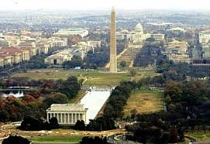
Sunday, 16/6
  23:30-10:30
  A flight to Washington with a connection, arrival by noon
  12:00-13:00
  Arrival at the hotel, check-in and a short preparation before leaving
  13:30-14:00
  Lunch at the Hotel (arrange a place to deploy)
  14:00-17:00Tour in Mall
  (Can be extended slightly if necessary)
  The tour will be in teams and a local guide should be organized for each team. The tour will include visits to 5 monuments: Korea, Vietnam, Washington, Lincoln and Roosevelt. If there is enough time, one can add Martin L. King
Notes:
יום ראשון 16/6
הגעה למלון אחרי העברות, וקבלת חדרים ב-12:00 (צריך לדרוש זאת מהמלון).
לשקול ארוחת צהריים במסעדה או קייטרינג הכשרה עם ההגעה 12:30-14:30
ביקור במו"ל 14:30-17:30
סוף יום - ערב חופשי
ביקור במו”ל
תוכנית - הגעה למו”ל רגלי (30 דק’ הליכה) או נסיעה באוטובוס
סיור במו”ל - ארבע תחנות בשיטה מעגלית - אנדרטת לינקולן, אנדרטת קוריאה, אנדרטת וושינגטון ואנדרטת וויאטנם. ניתן לעצור למספר דקות גם באנדרטת מלחמת העולם השנייה.
נקודות להחלטה: חלוקה לארבע קבוצות אינטימיות ע"פ צוותים. כאשר יש ארבעה-חמישה חניכים מכל צוות שיתנו סקירות TED אחד על כל אנדרטה.
או חלוקה לשתי קבוצות ושימוש במדריכים מקומיים.
משך הסיור עד שלוש שעות (לא כולל הליכה ברגל)
בהקשר של הביקור במו"ל ממליץ לבחון גם ביקור באנדרטת רוזוולט.

Slide 5

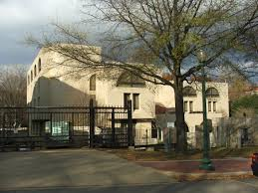
Monday, 17/6
  08:30-13:00 Visit the Washington Institute including lunch
  Dennis Ross – was an adviser to President Clinton on issues relating to the Middle East
  Eliot Cohen – was an adviser in the Bush administration
  A talk with Lebanese researcher
  (Hanin Ghaddar)
  13:30-16:30 A visit to the embassy
A talk with media - with Thomas Friedman 13:30-14:30
The critical voice – Rabbi David Spirestein 15:00-16:00
A talk with Victoria Coates 16:15-17:15
* Team processes according to the team schedules
  Final summary of the schedule and order of speakers at the Washington institute
Notes:
ההמלצות של השגרירות להביא את ביל ברנס וסטיבן הארדלי בנושא המאבק הבין מעצמתי
בעדיפות על אהרון דיוויד מילר ואליוט כהן
מכון וושינגטון (תואם ב-vc מול רוברט סאטלופ)
מרטין הינדיק עבר לניו-יורק לכן פחות רלוונטי.
הבאה מבחוץ אהרון דיוויד מילר
אליוט כהן - סמן ימני רפובליקני תומך ישראל
ויקטוריה קוטס – סגנית בכירה ליועץ לביטחון לאומי בענייני מזרח תיכון (יכולה להראות את הניואנסים בין הממשל למחמ"ד)
ביקור בשגרירות
ביקור בשגרירות 4 שעות
שיחה עם נציג מקרן המטבע - חגי?
שיחה עם השגריר
שיחה עם הנספח??? או בפנטגון
שיחה עם תקשורת - תומאס פרידמן, ואולי גם AXIOS חדשות האינטרנטיות.
פגישה עם דיוויד סטרפילד

Slide 6
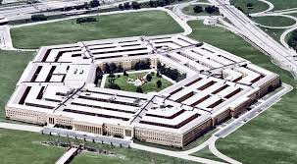
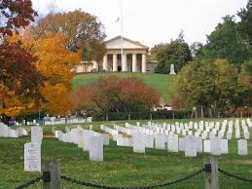
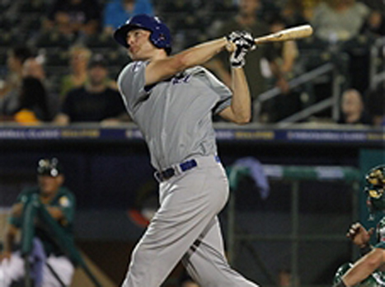
Tuesday, 18/6
08: 00-12: 00 Military
A talk with General Benedict
A talk with the Ambassador (hotel)
A visit to the Marine Monument and observing the Pentagon
  12: 00-14: 00 Lunch
  At the Pentagon City Mall (kosher catering)
14:00-16:30 Visit to the State Department
A talk with two speakers: Streffield, Brian Hawk
  18: 00-21:00 Baseball game
  Finalizing the Ambassador's lecture
Notes:
סטרפילד יכול להיות שיתמנה לשגריר בתורכיה

Slide 7

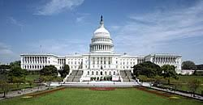
Wednesday, 19/6
  08:30-12:00 A visit to AIPAC
  08:45-10:15 AIPAC schedule (2 lecturers)
  10:45-11:30 A talk with the attaché
  11:30-12:00 Lunch
  12:30-14:45 Visit to Congress
  A monumental tour
  Short talks from congressmen from both sides of the house
  Hearing a review by a professional assistant at one of the congressional committees
  (Members of the Congress participating will close only shortly before the date of the meeting, with expectation of interferences)
  Specified schedule for AIPAC
  Specified schedule for the congress
Notes:
השיחה של הקהילות היהודיות – לחדד את הנושא ויש אופציה לשמוע גם את Marilyn Rosenthal
פוליטיקה – ממשק אייפאק קונגרס Ed Miller
יהדות – הקהילות היהודיות Mark Waldman
דעת הקהל – אתגר הקמפוסים Adam Teitelbaum
ארוחת צהריים
ביקור בקונגרס
שיחה עם השליח הישראלי לקונגרס
המטרה - ביקור בקונגרס והבנת הקוטביות בין הרפובליקאים לדמוקרטים.
מה לא נקבל: לימוד על מבנה הקונגרס ותפקידו - את זה נקבל בטעינות בארץ.
שיטה: לבחון קיום פאנל. להעביר שאלות בסיס מראש, ועוד שאלות תוך כדי הפאנל.
מעבר לניו-יורק
15:30-17:00 – מעבר לרכבת וצ'ק-אין.
17:00-20:30 – רכבת.
21:00-20:30 – מעבר למלון וצ'ק אין.
מלון מעולה, כולל ארוחת בוקר, טרקלין 24/7 (צריך לוודא שהוא פתוח למשתתפים), וחדר כושר טוב מאוד בקנה מידה של מלון.
הקפדה על חדרים בקומות נמוכות לדתיים.

Slide 8
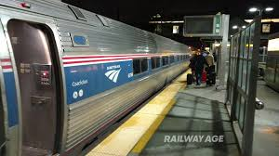
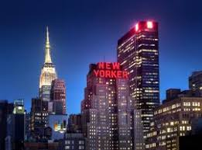
Wednesday, 19/6
  15:30-16:00
  Moving to the train and check in
  16:00-19:30
  Train ride
  19:30-20:30
  Arriving at the hotel and receiving rooms (bus / vans for the suitcases)
  The issue of luggage
  Finalizing the ride from the train station to the hotel
Notes:
מעבר לניו-יורק
15:30-17:00 – מעבר לרכבת וצ'ק-אין.
17:00-20:30 – רכבת.
21:00-20:30 – מעבר למלון וצ'ק אין.
מלון מעולה, כולל ארוחת בוקר, טרקלין 24/7 (צריך לוודא שהוא פתוח למשתתפים), וחדר כושר טוב מאוד בקנה מידה של מלון.
הקפדה על חדרים בקומות נמוכות לדתיים.

Slide 9
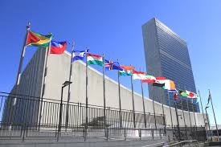
Thursday, 20/6
  08:30-15:00 A visit to the UN
  7:30 - Departure from hotel (recommended by foot)
  08:00 - Entry to the UN (bypassing the traffic)
  08:30 - Opening talk and orientation Deputy / Ambassador
  09:30 - Break
  09:45 - Spokesperson of UN Secretary-General Stephen
  10:30 - Break
  10:45 – Head of the Middle East and Western Asia Branch (Suzen Rose)
  11:45 - Break
  12:00 - Jehangir A Khan's conversation about terrorism
  13:00 - Lunch
  13:45 - UN tour and pictures
  15:00 - Departure to the AJC
Notes:
ביקור באו"ם
ניתן להגיע לאו"ם ברגל,
7:30 – יציאה מהמלון
08:00 – כניסה לאו"ם
08:30 – שיחת פתיחה ואוריינטציה של סגנית ראש המשלחת או של השגריר אם הוא פנוי.
09:30 – הפסקה
09:45 – דובר מזכ"ל האו"ם סטפן
10:30 – הפסקה
10:45 – שיחה של Jehangir A Khan על נושא טרור בראיית האו"ם
11:45 – הפסקה
12:00 – שיחה על התחום המדיני (רוזרמרי די-קרלו (
13:00 – ארוחת צהריים
13:45 – סיור באו"ם ותמונות
15:00 – יציאה רגלית לקונסוליה
15:30 – שיחה של הקונסול הכללי דני דיין
16:15 – הפסקה
16:30 – שיחה עם דיוויד האריס leader) (David Harris, American Jewish Committee
17:30 – סיום יום

Slide 10
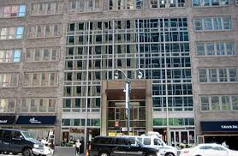
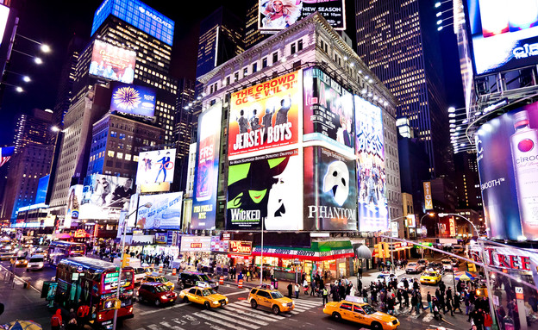
Thursday, 20/6
  15:30-17:30 Visiting the consulate
  15:30 - A conversation with Consul General Danny Dayan
  16:15 - Break
  16:30 – A talk to a representative of a Zionist Feminine organization (Zioness) Amanda Berman, and with CEO of Wider bridge Taylor Gregory
  17:30 - Return to hotel or release consulate
  Free Evening
  FBI – Afternoon (8 participants)
Notes:
15:30 – שיחה של הקונסול הכללי דני דיין
16:15 – הפסקה
16:30 – שיחה עם דיוויד האריס leader) (David Harris, American Jewish Committee
17:30 – סיום יום

Slide 11
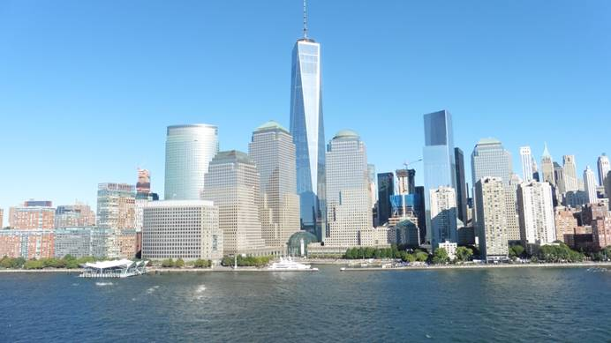
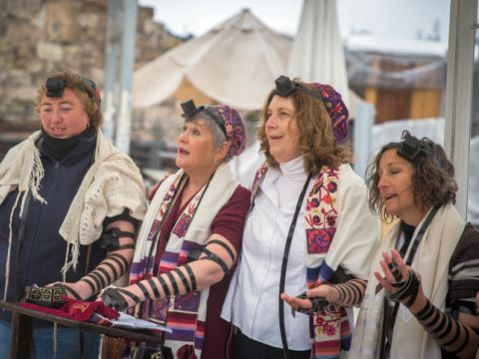
Friday, 21/6
  Conservative synagogue / hotel 08:00-10:30
  A talk with David Harris (American Jewish Committee leader)
  A panel of the branches in Judaism
  Various political worldviews of American Jews
  11:00-14:00A visit to Ground-zero
  A visit to the monument and to the tower to view Manhattan
  9/11 tribute museum (anyone who wishes to return to the hotel will return independently)
  (lunch is packed) requires the expensive ticket
  Specified schedule and lectures for Friday morning
  Who would like to stay for a tour of the museum after the lookout and monument?
Notes:
יום שישי 21/6
בית כנסת
08:00-10:30 – פאנלים (לסדר
11:00-14:00 – גראונד זירו כולל נסיעות הלוך חזור.
ארוחת צהריים ארוזה סנדביצ'ים
14:00 – חזרה למלון והתארגנות לשבת
17:15-17:45 – נסיעה לבית הכנסת באוטובוס
17:45-21:00 – ביקור בבית הכנסת הרפורמי תפילה + ארוחת שבת + ברכות + שיחה ושיחות טרקלין מספר שולחנות עם נציגות מקומית (שיחות באנגלית.
21:00-21:30 - חזרה רגלית למלון אמור לקחת 15 דק.

Slide 12
Friday, 21/6
  Dress Code – Uniform
  17:15 Traveling and visiting a reform synagogue (only one-way by vehicle)
  17:40 Reception with Rabbi Hirsch
  18:00 A talk with Rabbi Hirsch
  19:15 Kiddush
  19:40 Dinner
  20:30 Greetings (Shmuel and Seth)
  21:15 Finishing
  The issue of returning to the hotel with uniforms – to coordinate with security
  Check who from the religious participants is not coming?
Notes:
יום שישי 21/6
בית כנסת
08:00-10:30 – פאנלים (לסדר
11:00-14:00 – גראונד זירו כולל נסיעות הלוך חזור.
ארוחת צהריים ארוזה סנדביצ'ים
14:00 – חזרה למלון והתארגנות לשבת
17:15-17:45 – נסיעה לבית הכנסת באוטובוס
17:45-21:00 – ביקור בבית הכנסת הרפורמי תפילה + ארוחת שבת + ברכות + שיחה ושיחות טרקלין מספר שולחנות עם נציגות מקומית (שיחות באנגלית.
21:00-21:30 - חזרה רגלית למלון אמור לקחת 15 דק.

Slide 13
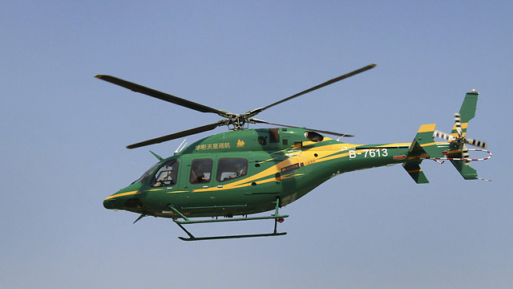
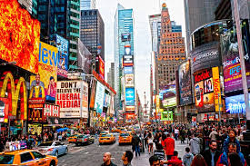
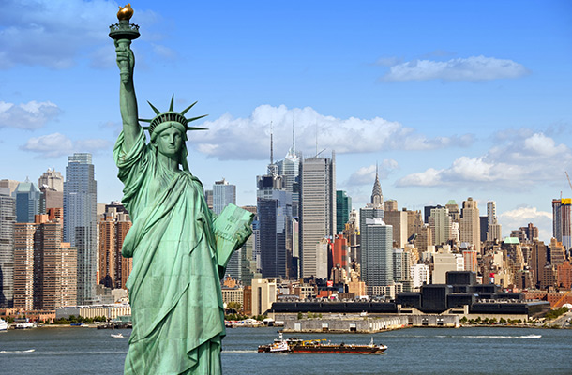

Shabbat 22/6 (“RTS”) Resting, touring and shopping
Notes:
מסוק (מנוחה סיורים וקניות)

Slide 14
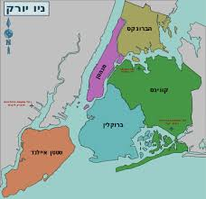
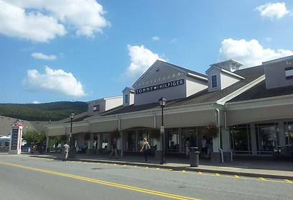
Sunday 23/6
  "Tour Outside the Walls" (New York City) 08:00-14:00
  09:00-10:30 Visit to the Black Church (in Harlem)
  11:30-12:30 A visit to Brooklyn and into the Orthodox Jewish world
  (Including lunch in a kosher restaurant)
  12:30-14:00 - Lunch
  14:00-20:00Shopping (optional)
  A trip to Out-Latt outside New York
  Finalizing the schedule for Sunday morning
  Two busses
Notes:
אריזת מזוודות
בהמשך לשיחתנו, הלו"ז כפי שאני מבין אותו ליום ראשון:
כנסייה שחורה
סיור בהארלם ההיספנית עם חברת מועצה / רובן דיאז גוניור (מתמודד לראשות העיר)
אולי שיחה עם טיש שחורה אמריקאית שאולי תתמודד בעתיד.
א.צ
סיור בברוקלין
סיום מוקדם של היום - זמן חופשי

Slide 15
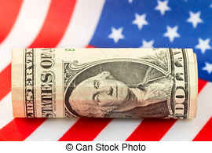
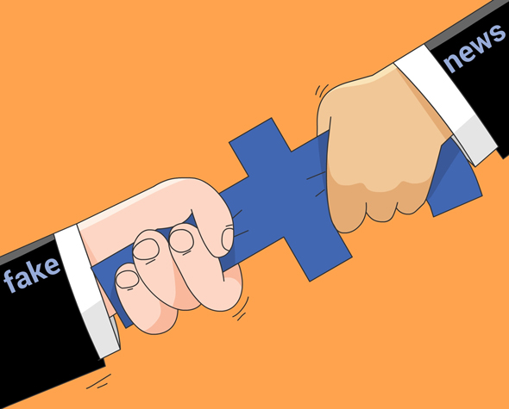
Monday 24/6
  09:00-11:30 At the hotel
  08:00-09:00 Economic review (Eli Walshi)
  09:00-10:00 A lecture on American media and elections amidst the Hispanic population in the 2020 elections
  10:00-11:00 Panel of young Jewish leaders
  11:30-15:30 Sightseeing
  A visit to Hudson Yards (including a packed lunch) and an option to tour the High Line
  Team processing, commander’s hour and a celebratory dinner 15:30-19:30
  Gaps and decisions to be made
  Summarizing the lecturers and considering a guide for the Hudson Yards
  Tickets for the Hudson Yards
Notes:
ביקור בWe Work (דרום העיר), הרצאה של המנכ"ל + הרצאה של יו"ר בנק השקעות (ג'ונתן לווין - Bain Capital לדוגמא)
הרצאת תקשורת - התקשורת הצעירה (Vice לדוגמא)
יום שני 24/6
08:00 – צ'ק-אאוט
08:30 – נסיעה
09:00-11:30 – פרק כלכלי – ביקור ב-WEWORK סיור והרצאות נוספות
11:30-13:00 – ארוחת צהריים קלה ארוזה ועיבוד צוותי (מקום בטבע – לחפש פארק נחמד???)
13:00-15:00 – נסיעה ופרק תקשורתי.
15:00-16:00 – שיחת סיכום אלוף
16:00-16:30 – נסיעה
16:30-18:00 – ארוחת ערב חגיגית במסעדה או בקומה 16 במלון
18:00-19:00 – נסיעה לשדה התעופה/פיזור

Slide 16

Final Assignments – US Tour
  Team 1
  Israel's challenges facing American Jewry
  Team 2
  American society and economy in the Trump era
  Team 3
  The American interest in the Middle East and its perception of Israel
  Team 4
  Trump's strategy in the international arena as a whole

Slide 17
Lecturers, CVs and Gifts
DATE | LOCATION | NAME OF LECTURER | CV STATUS | PRESENTING THE GIFT
17.6 | WASHINGTON INSTITUTE | DENNIS ROSS | INCOMPLETE | PATRICK
 |  | ELIOT COHEN | INCOMPLETE | GUY LEVI
 |  | HANIN GADER | INCOMPLETE | INBAL
 | EMBASSY | THOMAS FRIEDMAN | INCOMPLETE | SHACHAR
 |  | DAVID SAPERSTEIN | NO | LUF
 |  | VICTORIA COATS | INCOMPLETE | KLAUS
18.6 | HOTEL/EMBASSY | GEN SCOTT BENEDICT | YES | SAMUEL
 |  | AMBASSADOR/DEPUTY | NO | ALON
 | STATE DEPARTMENT | JAMES JEFFREY | INCOMPLETE | JAMES
 |  | DAVID SAPERSTEIN | NO | EROS

Slide 18
Lecturers, CVs and Gifts
DATE | LOCATION | NAME OF LECTURER | CV STATUS | PRESENTING THE GIFT
19.6 | AIPAC | MICKY EDELSHTEIN | YES | שי חנונה
 |  | AIPAC PERSONNEL | NO | מאיה
 |  | AIPAC PERSONNEL | NO | גלעד בירן
 | CONGRESS | CONGRESS MEMBERS | NO | אסף
 |  | CONGRESS CONSULTANTS | NO | סת'
 |  | ATTACHE PERSONNEL | NOT REQ | אלון מדנס
20.6 | UN | DANI DANON | YES | יריב
 |  | NOA FORMAN | NO | קובי
 |  | UN SPEAKER STEPHAN | NO | רג'ו
 |  | ZANJEER HACHAN | NO | פונג
 |  | SUZAN ROSE | NO | רחלי
 |  | ACCOMPANIER | NOT REQ | אלון מדנס
 | CONSULATE | DANI DAYAN | INCOMPLETE | שי טייב
 |  | DAVID HARRIS | NO | יגאל

Slide 19
Lecturers, CVs and Gifts
DATE | LOCATION | NAME OF LECTURER | CV STATUS | PRESENTING THE GIFT
21.6 | HOTEL | RICHI TORRES | YES | YEHUDA
 | EMANUEL SYNAGOGUE | PANEL WITH RABBIS JOSHUA DAVIDSON GIDON SHALOSH SETH KIRSHNER | NO | CHEN
 | STEPHAN VICE SYNAGOGUE | RABBI EMANUEL HIRSCH | INCOMPLETE | SAMUEL
 |  | ALLAN RIFKIN | NO | SETH
23.6 | BLACK CHURCH | JACK DE GRAF | NO | DROR
 | BROOKLYN | TBD | NO | ZVIKA
 |  | PINI RINGEL | NO

Slide 20
Lecturers, CVs and Gifts
DATE | LOCATION | NAME OF LECTURER | CV STATUS | PRESENTING THE GIFT
24.6 | HOTEL | ELI WALSHI | NO | MANOR
 |  | TBD | NO | MICHAEL
 |  | AMANDA BERMAN | NO | LEVANA
 |  | TYLOR GREGORI | NO | OFIR
 |  | CONSULATE DEPUTY | NO | ALON

